Slide 1










МЕРОПРИЯТИЯ НА МАРТ
2026
Дата | Мероприятие | Время начала
01.03 | Женский тур к * Марта на ЦВЕТОЧНУЮ ФЕРМУ | 07:00
03.03 | Нейрогимнастика. Т/О «Пульс жизни» | 11:00
03.03 | Т/О «Занимательный французский» | 12:00
03.03 | Скандинавская ходьба | 17:30
04.03 | Т/О «Жизнь в цвете» | 11:00
04.03 | Нейрогимнастика. Т/О «Пульс жизни 2» | 11:00
04.04 | Мастерская Сценического Искусства 50+ | 10:30
05.03 | Нейрогимнастика. Т/О «Пульс жизни» | 11:00
05.03 | Скандинавская ходьба | 17:30
05.03 | Посещение Кудымкарского драматического театра. Спектакль «Матрешки-DISKO» | 19:00
06.03 | Т/О «Занимательный французский» | 12:00
06.03 | Нейробика 60+ | 10:30
Время работы: понедельник – пятница 09:30 – 17:30
ПРИХОДИТЕ, МЫ ВАС ЖДЕМ!
Наши контакты:
Адрес: с. Карагай, ул. Карла Маркса, д. 23
Контактный номер: (8-34-297) 3-11-58
ФИО: Суханова Галина Вячеславовна
Отделение Фонда пенсионного
и социального страхования РФ
по Пермскому краю

Slide 2
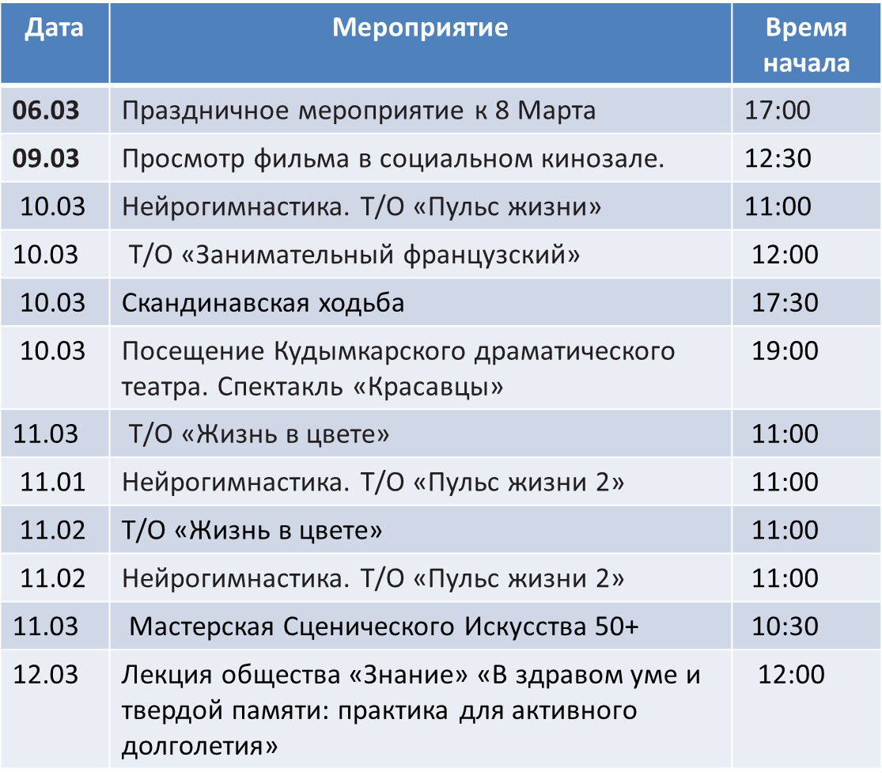
МЕРОПРИЯТИЯ НА МАРТ
2026
Время работы: понедельник – пятница 09:30 – 17:30
ПРИХОДИТЕ, МЫ ВАС ЖДЕМ!
Наши контакты:
Адрес: с. Карагай, ул. Карла Маркса, д. 23
Контактный номер: (8-34-297) 3-11-58
ФИО: Суханова Галина Вячеславовна
Отделение Фонда пенсионного
и социального страхования РФ
по Пермскому краю

Slide 3
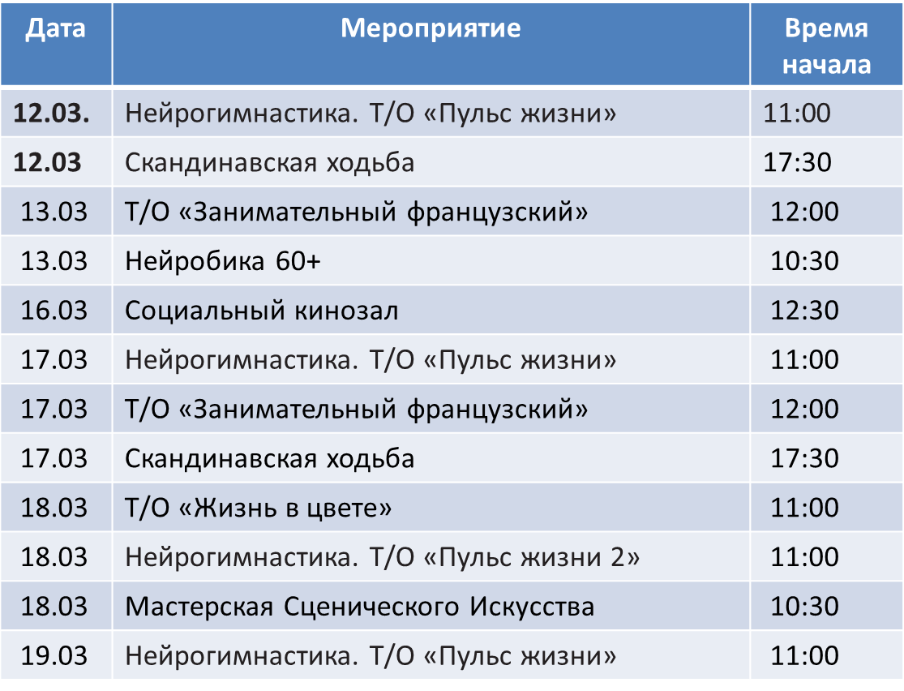
МЕРОПРИЯТИЯ НА МАРТ
2026
Время работы: понедельник – пятница 09:30 – 17:30
ПРИХОДИТЕ, МЫ ВАС ЖДЕМ!
Наши контакты:
Адрес: с. Карагай, ул. Карла Маркса, д. 23
Контактный номер: (8-34-297) 3-11-58
ФИО: Суханова Галина Вячеславовна
Отделение Фонда пенсионного
и социального страхования РФ
по Пермскому краю

Slide 4
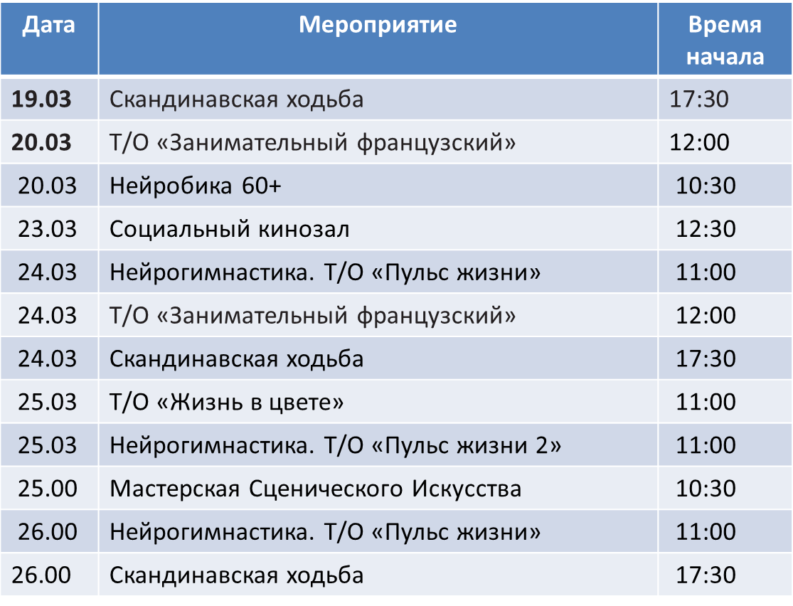
МЕРОПРИЯТИЯ НА МАРТ
2026
Время работы: понедельник – пятница 09:30 – 17:30
ПРИХОДИТЕ, МЫ ВАС ЖДЕМ!
Наши контакты:
Адрес: с. Карагай, ул. Карла Маркса, д. 23
Контактный номер: (8-34-297) 3-11-58
ФИО: Суханова Галина Вячеславовна
Отделение Фонда пенсионного
и социального страхования РФ
по Пермскому краю

Slide 5
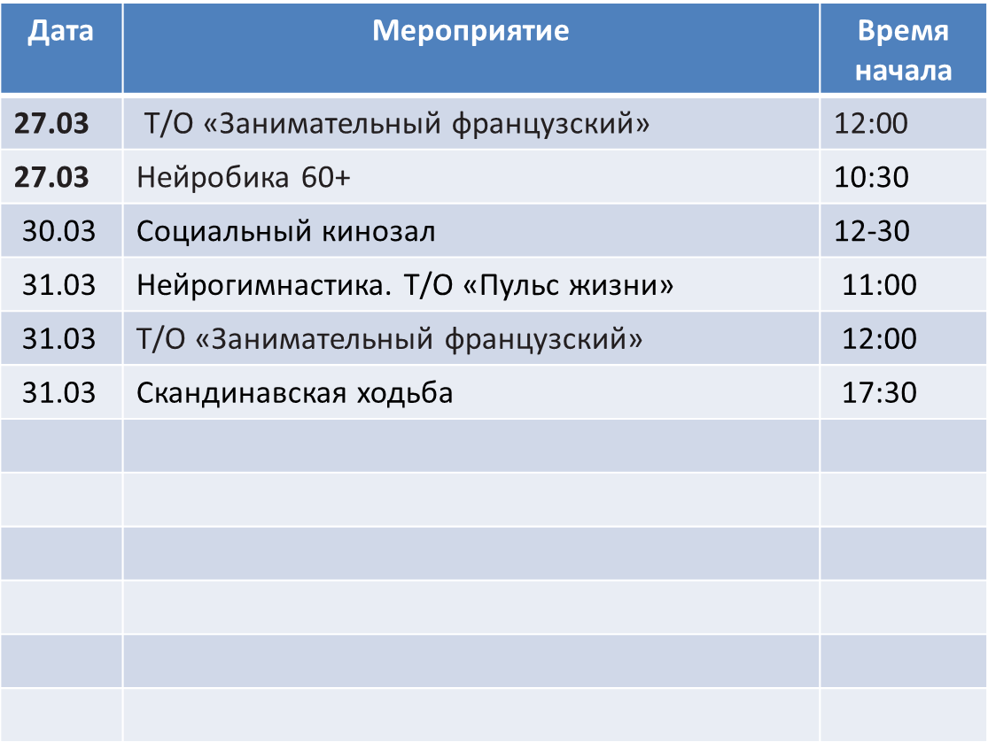
МЕРОПРИЯТИЯ НА МАРТ
2026
Время работы: понедельник – пятница 09:30 – 17:30
ПРИХОДИТЕ, МЫ ВАС ЖДЕМ!
Наши контакты:
Адрес: с. Карагай, ул. Карла Маркса, д. 23
Контактный номер: (8-34-297) 3-11-58
ФИО: Суханова Галина Вячеславовна
Отделение Фонда пенсионного
и социального страхования РФ
по Пермскому краю

